Slide 1

Emprendemos
3/Junio/2023
Magister Eduard Duarte Sepúlveda

Slide 2
Temas
Que vamos a encontrar
Historias de vínculos creados
Conectando los puntos
Equipo de trabajo
Que aprenderemos
Entregar Valor
Crear Valor
Entregar Valor $
Connecting de dots – tecnologies
Como trabajaremos- metodología
Cuánto durará
Que ganaremos

Slide 3
Historias de vínculos creados
Fue un gran camino
Flavio
Gabriel Villabón
Kaled
Valeria y Santi
Richar
Alejandro Martínez
Brillante, apasionado. Ajedrez, los andes. Doble titulación
Primo Vamos al Grupo de ML
Aprendamos a programar. Contacto con los Metaversos
Amor por el conocimiento Inversiones y tasas de interés
Bitcoin Cash - trading
Flavio Yuret
Kaled Garrido
Richard Sepúlveda
Data points (diagramas Estrella) Gerencia de Proyectos Puedes hacerlo
Gabito
Primera App Transmilenio vamos a Meetups Empezamos a soñar
V&S
“Padrino yo quiero hacer plata” minaremos bitcoin
Alejo

Slide 4
Historias de vínculos creados
Fue un gran camino
Michel
Jhon Aguirre
Juan
Como montar una empresa
Dilemas legales cripto
Líneas Jurisprudenciales y IA
Michel Araque
Juan José Páez
Finanzas e-comerce
Posicionamiento de producto y redes sociales
nueva generación
Alaia
Inta
Campeón de metaversos
Lleno de ganas de aprender
inteligente

Slide 5

Historias de vínculos creados
Fue un gran camino
Ausencias
Michel
Jhon Aguirre
Juan
Julián
Damián Sepúlveda
Como montar una empresa
Dilemas legales cripto
Líneas Jurisprudenciales y IA
Amor por su deporte
Inteligente Responsable y maduro
Michel Araque
Juan José Páez
Julián Araque
Finanzas e-comerce
Posicionamiento de producto y redes sociales
nueva generación
Alaia
Inta
Campeón de metaversos
Lleno de ganas de aprender
inteligente
Se sienta a revisar diagramas de arquitectura conmigo
Se sienta a revisar sobre tasas de cambio
Metaversos
Damián

Slide 6
Conectando los puntos – Connecting the Dots
Kaled
Michel
Richard
Flavio
V & S
Inta
Gabito
Alejo

Slide 7


Tenemos los talentos?
Flavio - Especialista en gerencia de proyectos de la Sergio Arboleda
Gabriel – Doble titulación Uniandes Sistemas, física tesis en Machine Learning
Alejandro – Experto en CriptoActivos y Análisis Mercados financieros
Kaled - Engineering Manager - Truora Inc. Pilar y referente de la industria

Slide 8
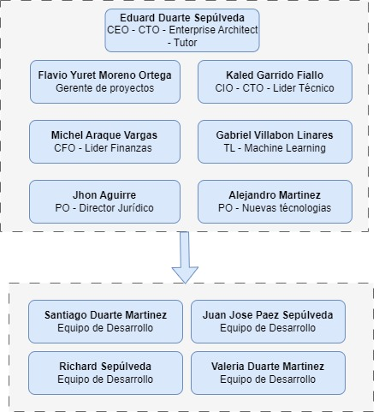
Equipo de trabajo
Primera generación

Slide 9
Que aprenderemos – Entregando Valor
Entregar Valor de negocio
Preparación técnica
HTML
JavaScript
Automatización
Pruebas Automáticas
RPA- Robot Automatice
Android Studio
HTML
CSS
JavaScript
Gradle
Java
ADB
Scraping
React-Native

Slide 10
Que aprenderemos – Entregando Valor
Entregar Valor de negocio
Preparación técnica
Inteligencia Artificial
Cloud Computing
Block Chain
NFTs
Metaverso
VBA- Visual Basic For Applications
Funciones
Excel avanzado
Finanzas

Slide 11

Que aprenderemos – Creando Valor
Crear Valor de negocio
Propuesta de valor
Gap de Experiencia
Adyacencias & Espacios en Blanco
JTBD
CVP
Canvas Business Model
Customer Journey

Slide 12
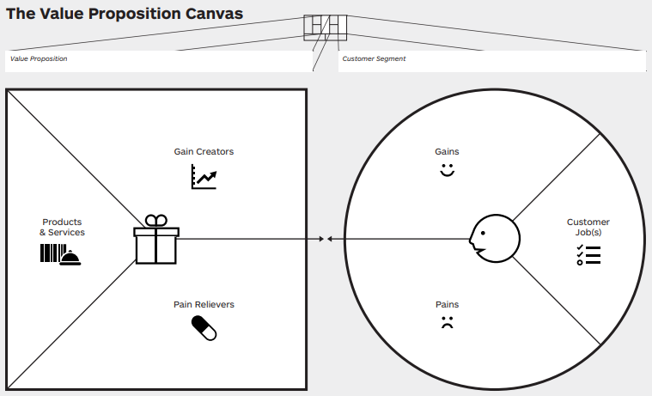
Que aprenderemos – Creando Valor
Crear Valor de negocio
Propuesta de valor

Slide 13
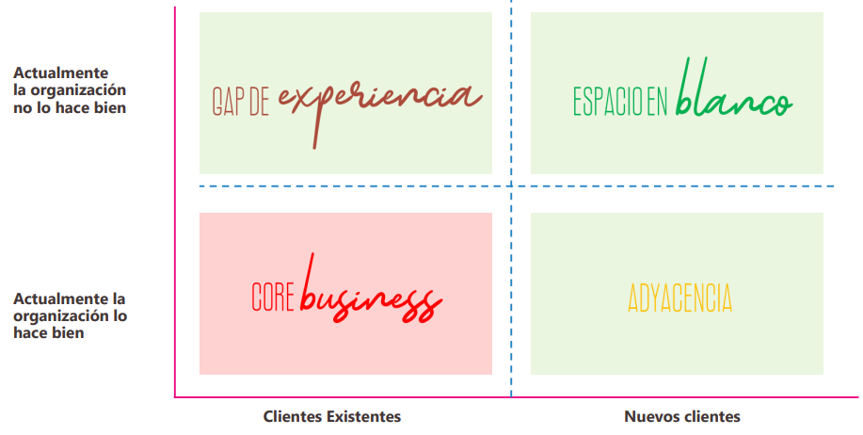
Que aprenderemos – Creando Valor
Crear Valor de negocio
Propuesta de valor
Naturaleza de la oportunidad
Naturaleza de cliente

Slide 14
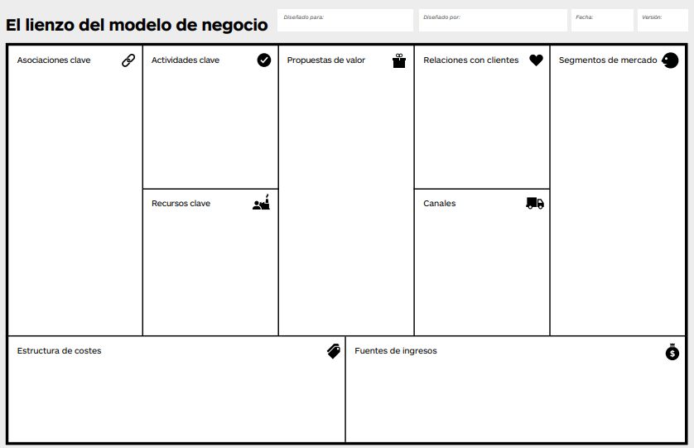
ENTREGAR VALOR
CREAR VALOR
Escriba aquí…
Proveedores de telefonía celular
Brokers de CriptoActivos
Billeteras Digitales
Conocer al cliente (ambos segmentos) mediante su ADN digital
Conocer el origen del efectivo
Co crear la Plataforma con los usuarios para que indiquen qué servicios o mejoras quieren hacer
Prevención de Fraudes
SARLAFT
Módulo de intermediación en Compra/Venta de Criptoactivos
Seguridad, confianza y respaldo de cada una de las transacciones.
Canales de Atención al cliente (CX), ChatBot
Blog de Educación Financiera y Oportunidades de Inversión alimentado por la comunidad
Seller: Usuarios de la Plataforma, entre 18 y 28 años , no tienen hijos, trabajan en el sector de tecnología, freelance o emprendedores digitales que trabajan para agencias en el exterior y les pagan en criptoactivos.
Buyer: Usuario de la Plataforma entre 25 y 45 años, tiene un buen empleo que genera ganancias importantes y desea invertir de forma inteligente, para no depender de las variables del mercado, usualmente compraba en dólares.
UX de la Aplicación Móvil
Integración con Cuentas digitales de terceros
Cadenas de Bloques tipo Consorcio para rastrear los orígenes del activo digital
IA para el chatBot
MFA/ OTP/ Autenticación Biométrica
Celulares
Billeteras Digitales con identificadores únicos por cliente
Billeteras Digitales de terceros
Diseño, Mantenimiento y despliegue de la aplicación
Procesamiento de los datos de los usuarios
Infraestructura Cloud que se integre con las cadenas de confianza distribuida y tenga permisos para crear registros en los layers
Integración con Infraestructura On Premise (API)
Valor por Consultas por API de la IA
Pagos por el movimiento del dinero a las cuentas digitales
Comisiones por trading de criptoactivos
CAPTURAR VALOR

Slide 15
Que aprenderemos – Creando Valor
Crear Valor de negocio
Propuesta de valor
Describa el JTBD | Cuando el usuario esta? (Describa la circunstancia) | El usuario quisiera.. (Motivaciones funcionales) | El usuario quisiera.. (Motivaciones Emocionales) | De manera tal que… (Resultado que quisiera lograr)
WS - Acceder de forma rápida y segura a un préstamo de efectivo a una tasa adecuada , seleccionando tiempos cortos y transferencias a otras billeteras digitales - Generar ganancias con el dinero de mi cuenta de ahorros superiores a las ofrecidas por la Banca tradicional, con una transacción respaldada, rápida y segura. | Con la necesidad urgente de un crédito de pago rápido a tasas adecuadas, claras, confiables y reguladas por una entidad, que le permita crear una vida crediticia sin perjudicar su flujo de caja o arriesgar su tranquilidad Buscando una oportunidad de inversión de corto plazo que le garantice buenos rendimientos y proteja su dinero, con garantía y el respaldo | Acceder a un préstamo rápido de efectivo de bajo monto, por poco tiempo desde su celular o algún canal digital sin tener que ir al Banco Tener la oportunidad de ofrecer dinero de forma segura, a cambio de un % con la garantía de que le van a pagar, desde un canal digital que le garantice inmediatez y soporte | Recibir una ganancia, poner a trabajar el dinero, estar seguro de que le van a regresar el dinero. Solucionar una urgencia, encontrar fuentes de financiación diferentes a la Banca tradicional, pagar tasas justas. No tener que recurrir a prestamistas independientes o gota a gota | Generar una experiencia digital que permita conectar a prestamistas con solicitantes de bajos montos a corto plazo, que sea seguro, rápido y confiable, generando así, una nueva línea de Revenue para Todo Tarjetas S.A, que provenga de la intermediación de las transacciones.
WS - Cambiar a Pesos Colombianos los criptoactivos recibidos mediante una tasa justa en una entidad que garantice la transacción. - Invertir en criptomonedas (stablecoins) desde la misma aplicación del Banco, monitorear sus inversiones y monetizar directamente su cuenta de ahorros/corriente, o a un tercero a través de billeteras o pasarelas . | - Buscando convertir a pesos sus activos digitales , - Buscando aumentar y diversificar su inversion en crypto activos | Comprar criptomonedas (stablecoins) de manera rápida y Segura Vender sus criptomonedas y recibir sus ganancias a su cuenta de ahorros/corriente o cualquier otro destino. | Obtener ganancias de sus inversiones en criptomonedas (stablecoins) con un bajo margen de transacción. Monitorear su inversión y recibir sugerencias de la plataforma. | Ofrecer una herramienta que le permita al usuario comprar y vender criptomonedas (stablecoins) de manera rápida y segura desde la misma plataforma de su banco. Crear una nueva oportunidad de negocio para Todo Tarjetas S.A., que le permite conectar con necesidades de sus usuarios jóvenes y percibir ingresos por las transacciones de venta.

Slide 16
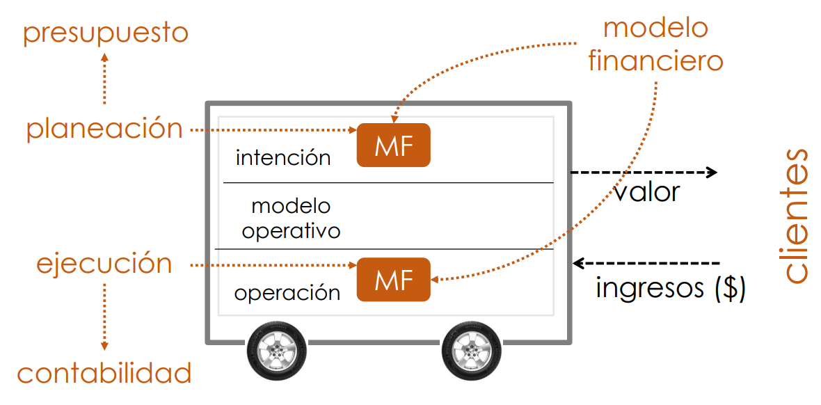
Que aprenderemos – Capturar Valor
Capturar Valor de Negocio
(Ecuación Económica)
Modelos de monetización

Slide 17
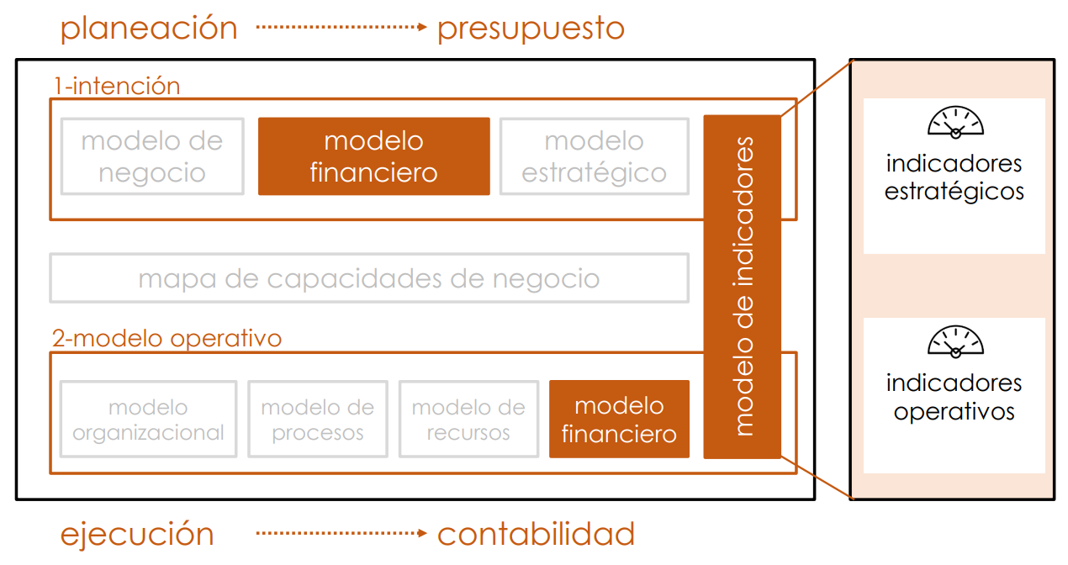
Que aprenderemos – Capturar Valor
Capturar Valor de Negocio
(Ecuación Económica)
Modelos de monetización

Slide 18
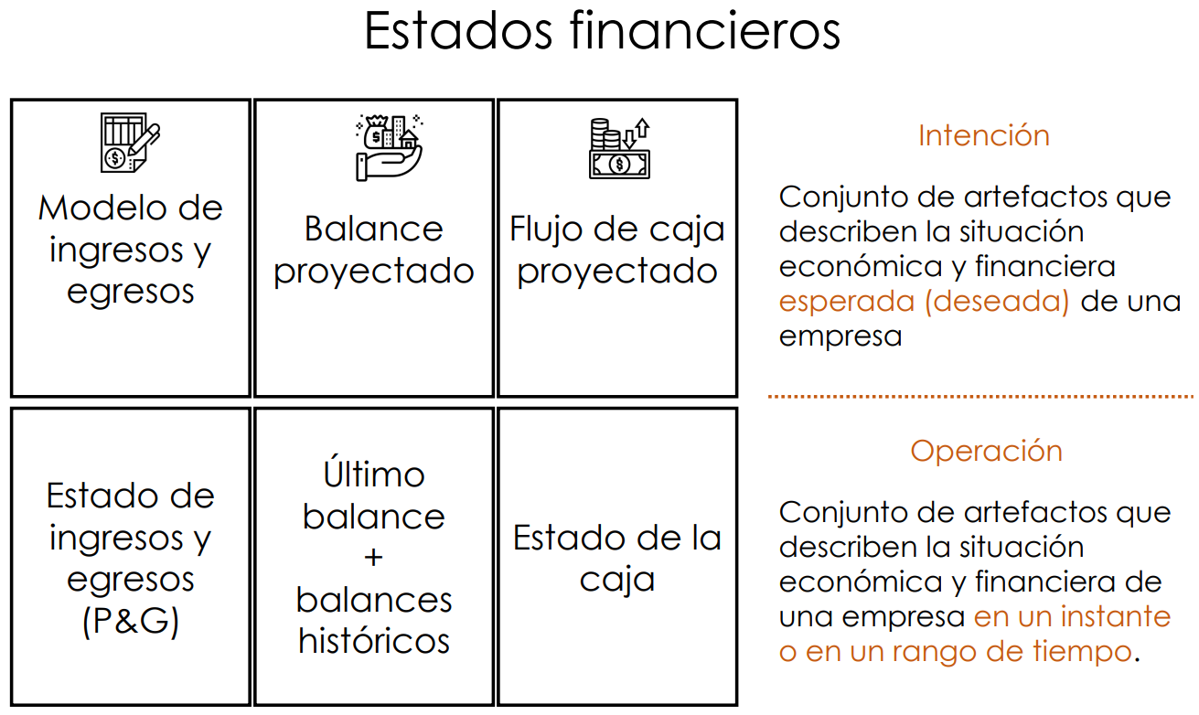
Que aprenderemos – Capturar Valor
Capturar Valor de Negocio
(Ecuación Económica)
Modelos de monetización

Slide 19
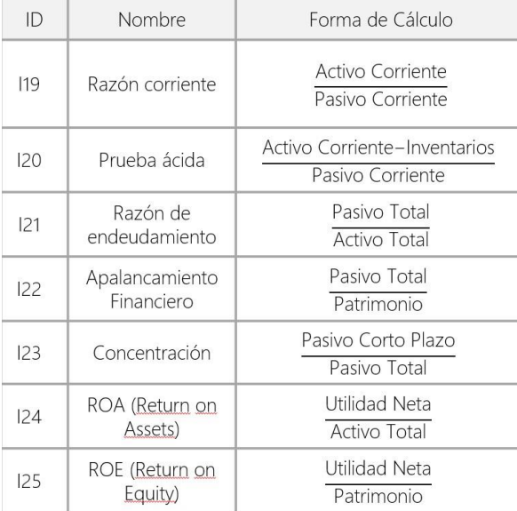
Que aprenderemos – Capturar Valor
Capturar Valor de Negocio
(Ecuación Económica)
Modelos de monetización
Indicadores Financieros

Slide 20
Conecting the Dots
Modelo de negocio
Modelo de negocio
Crear Valor de negocio
Entregar Valor de negocio
Capturar Valor de Negocio
(Ecuación Económica)
Propuesta de valor
Capacidades
Modelos de monetización
Story Telling
Use Cases
Metodológicas
Procesos
Ingresos
Costos
Observación
Requerimientos
Recursos
Digitales
Caso de ne gocio

Slide 21
Conecting the Dots
Modelo de negocio
Generar flujos de nuevos ingresos
Reducir Costos
Incrementar el NPS
Capturar Valor ($$$)
Ganar Market Shared
Mejorar Margen
Incrementar eficiencia & agilidad
Crear Valor
Gap de Experiencia
JTBD
Canvas Business Model
MVP LF
Adyacencias & Espacios en Blanco
CVP
Customer Journey
MVP HF
Entregar Valor
Digital Architecture OmniChannel Architecture
Operational Architecture
(Enterprise Architecture)
Secure
Simple
Quick
Cultura Organizacional
Simple
Customer Insights
Business Process
DataLakes
Digital Offerings
Applications (CRM / ERP / COTS
Applications (Custom Development)
Emerging Tech
Business Analytics
Machine Learning
API Management
Block Chain
Data models ( DHW, Data Marts, MDM)
Cloud
Big-data
Augmented Reality
IoT
Cloud Native
Infraestructure & Platforms
Kubernates (K8S)
Dockers (Container)
Microservicios
Internal
21

Slide 22
Cloud Computing 6 dimensiones a considerar
Cloud Computing
Nube local vs. Nube Global
Seguridad
Regulaciones
SLA (Acuerdos de nivel de servicio)
Gestión de datos y Backup
Riesgo País
1
6
2
5
3
4
Disponibilidad 99,999
Response time
RTO (Recovery time
RPO (Recovery Point

Slide 23
Modelo de Congruencia
Los productos y servicios son modulares y se adaptan rápidamente a las necesidades del cliente.
Soluciones e2e, somos dueños de los datos y de toda la experiencia del cliente
Key Success Factors / Critical Tasks
Entrenarán perfiles con fuertes habilidades técnicas en fintech y desarrollo de producto
Se promueve la diversidad de perfiles para obtener diversos puntos de vista
Somos embajadores del producto y priorizamos la UX
Culture
People
Promovemos la libre colaboración e intercambio de datos entre todas las áreas de negocio
Somos ágiles, aprendemos rápidamente de los errores y corregimos de inmediato
El feedback de los usuarios es integrado en el proceso de desarrollo
Somos una organización independiente con un fuerte liderazgo
Encontramos en la innovación el motor de las decisiones
Entendemos al cliente de nuestro cliente y enfocamos nuestro producto en satisfacer sus necesidades
Organization

Slide 24
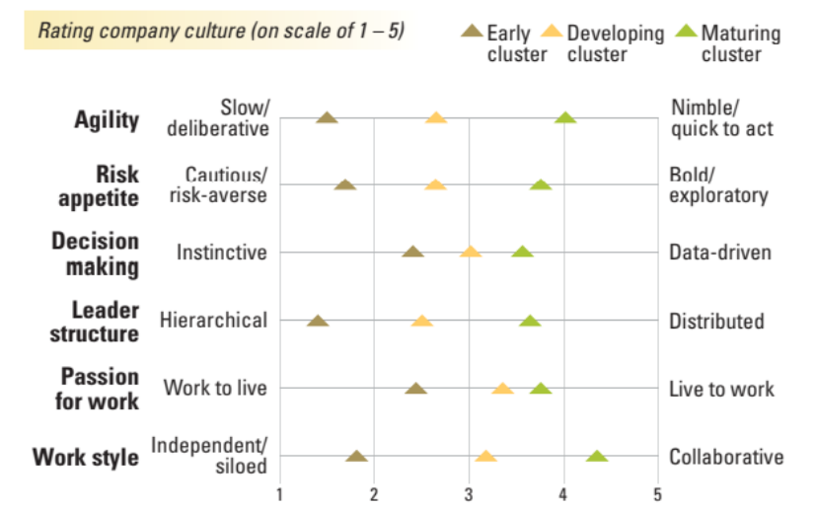
Framework de análisis de cultura digital

Slide 25
Framework de análisis de cultura digital TO
Agility: Quick to Act
Necesitamos incluir el feedback del usuario en el producto en cada iteración
Se debe aprovisionar rápidamente los recursos de cómputo a medida que aumenta la cantidad de usuarios
Leader Strc: Distributed
Se requiere empoderar a los equipos para sacar adelante los nuevos requerimientos
Se requieren equipos multidisciplinarios
Risk Appetite: Bold/Exploratory
Passion to Work: Live to Work
Se requiere apetito innovador para llegar al segmento de cliente propuesto
Se requieren personas apasionadas por la tecnología y las nuevas soluciones y tendencias
Se necesita una cultura tolerante a los fallos y a las equivocaciones.
WokrStyle: Collaborative
Decision Making: Data Driven
Se requiere un entorno de colaboración y libre intercambio.
Beneficio grupal por encima del personal.
Se necesita un producto que parta de las necesidades insatisfechas de los usuarios.
Se necesita una solución que avance con las tendencias y que pueda mantenerse a la vanguardia

Slide 26
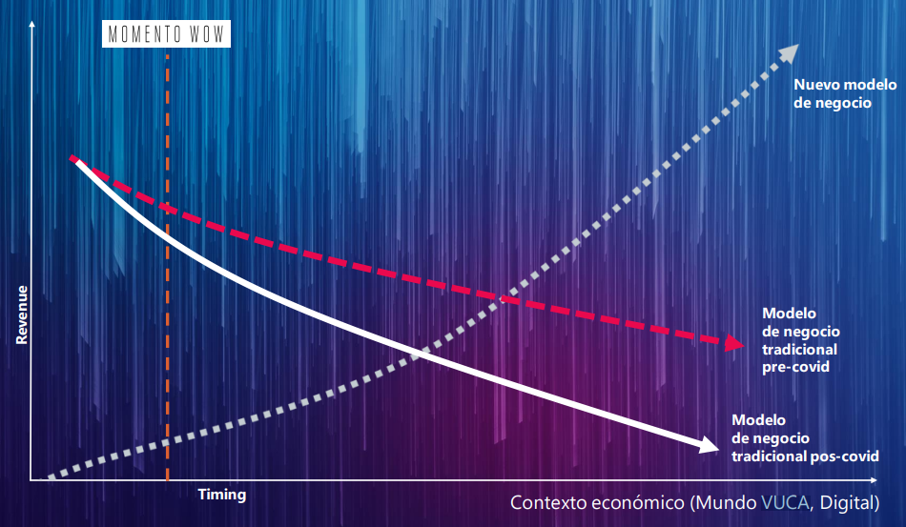
Business Value
volatilidad, “uncertainty”, incertidumbre, “complexity”, complejidad y “ambiguity

Slide 27

Experiencia Digital

Slide 28








Análisis heurístico
A continuación, los principios heurísticos
Visibilidad de estado
Reconocer, no recordar
Flexibilidad y eficiencia
Ayuda y documentación
Estética y minimalismo
Ayuda y documentación
Notes:
Visibilidad, cuantas son y en donde estoy Nombre del paso…
Elegir 4 elementos… evaluamos nuestra jornada… y describen la mejora que encontraron

Slide 29

User Testing con Usuarios
Notes:
Lo que quiere es que llenemos la tarjeta de Estrateia
Contar las mejoras,…. Se puede incluir la tarjeta de aprendizaje

Slide 30
User Testing con Usuarios
a. Prototipos
Prototipos con los usuarios
c. Aprendizajes
Tarjetas de aprendizaje
b. Retroalimentación Usuarios
Evaluación
Resultados Obtenidos
Sugerencias
¿Es útil? ¿Genera Valor?
Para este punto usamos la siguiente metodología:
Crearemos prototipos funcionales.
Buscaremos que los usuarios puedan interactuar con las funcionalidades disponibles de las Apps que crearemos y para ello les Daremos acceso a los prototipos
Posterior a usar el prototipo les pediremos llenar un formulario por cada aplicación para conocer lo que piensan de las mismas.
Buscamos obtener información que nos ayudara a mejorar los principios heurísticos de las aplicaciones y diligenciar las tarjetas de aprendizaje.

Slide 31
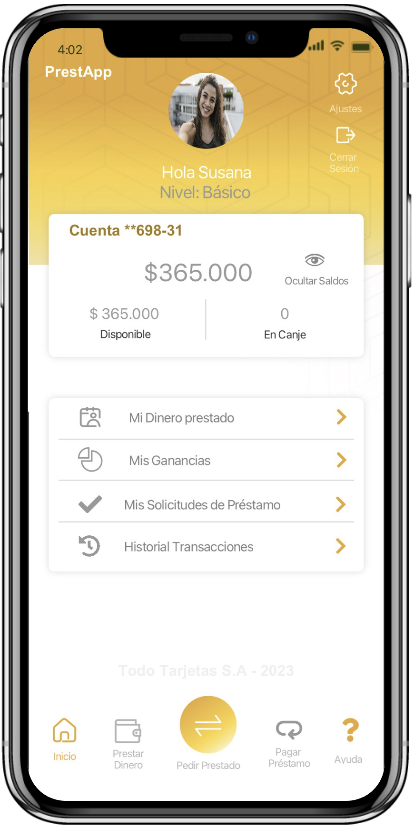
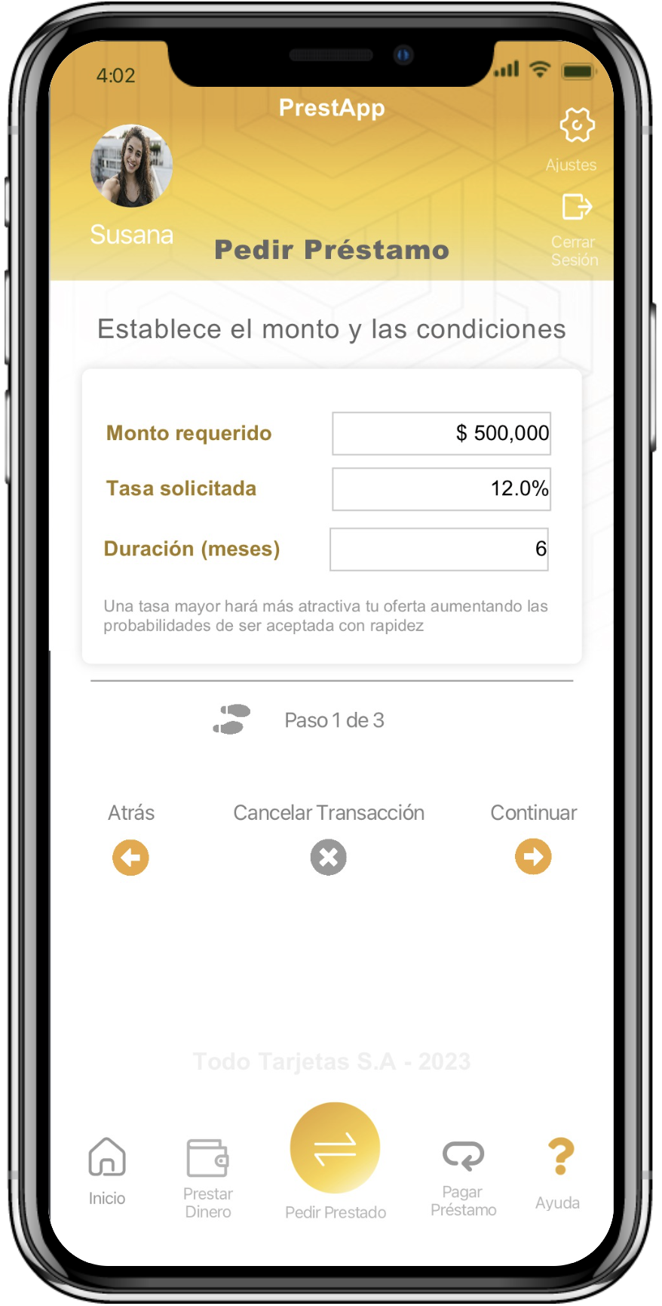
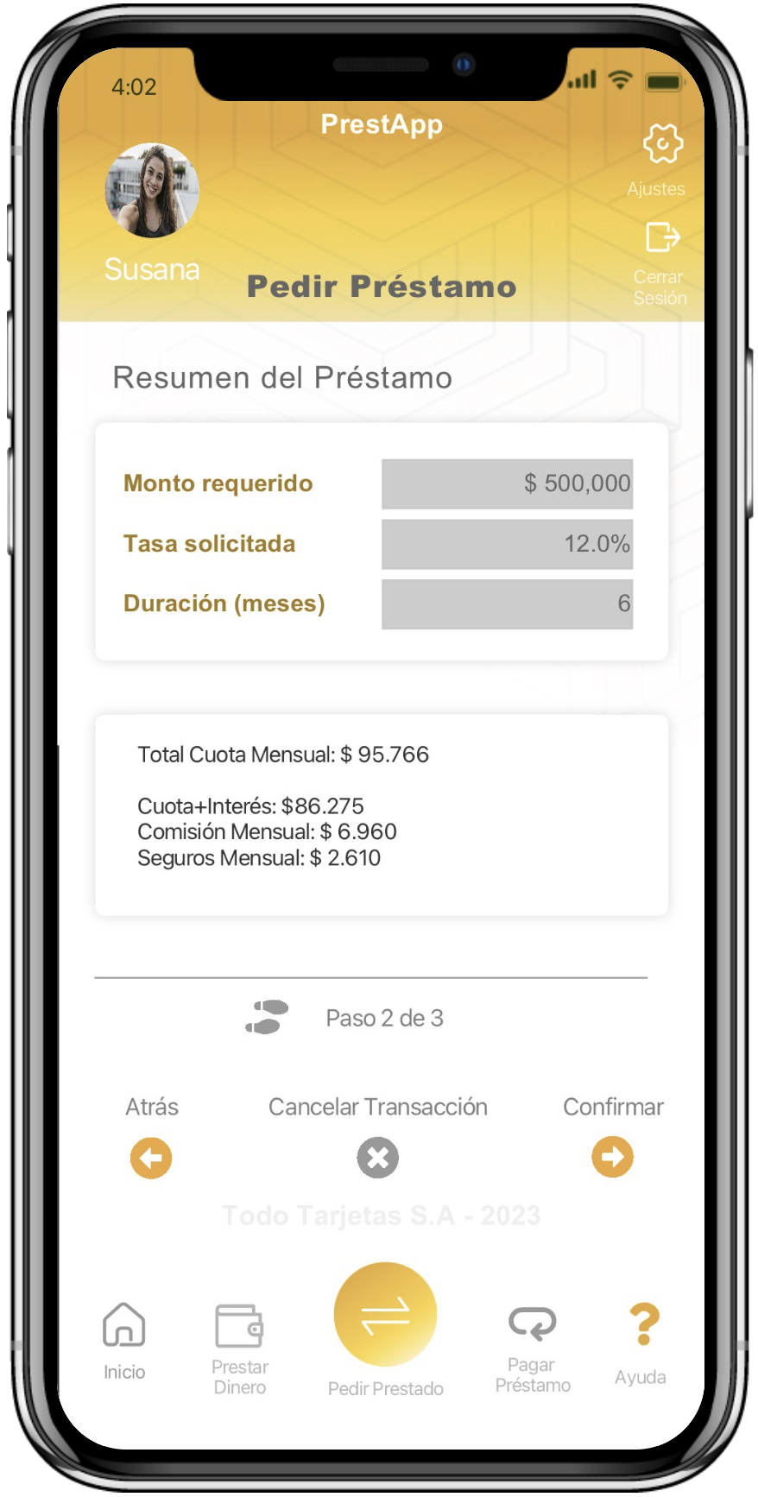
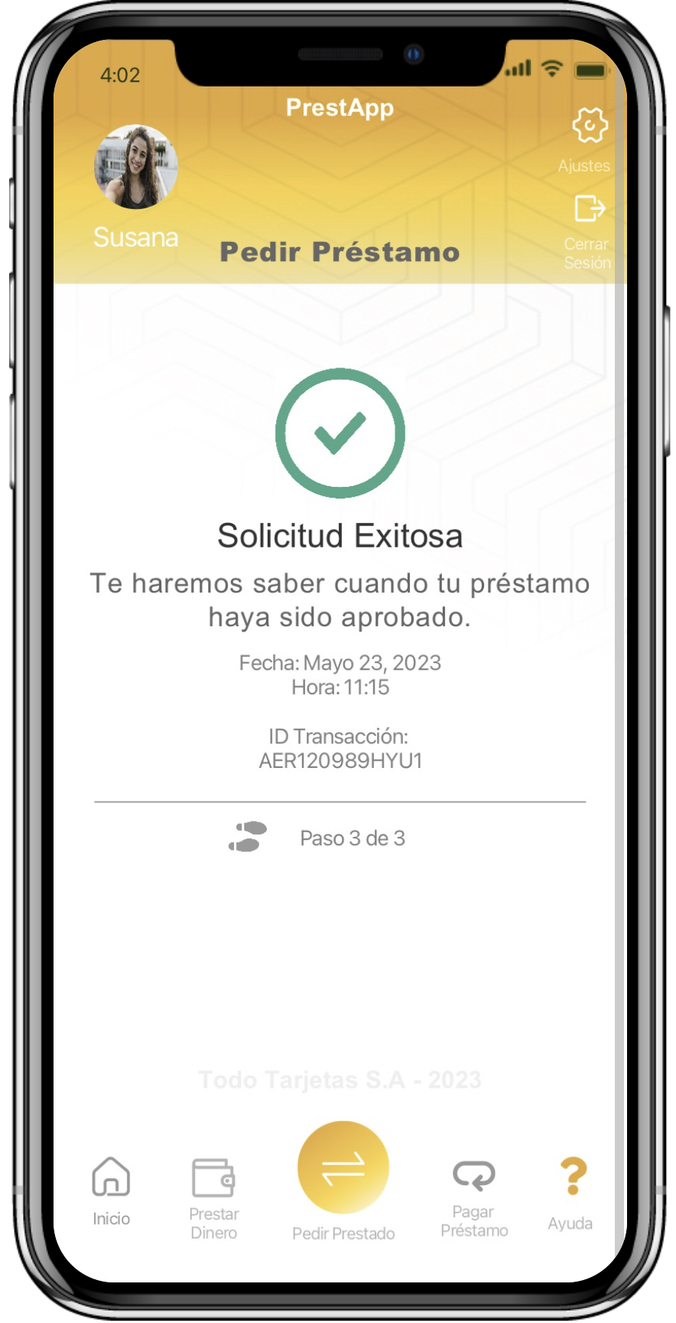
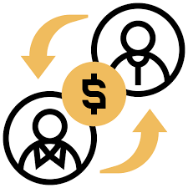
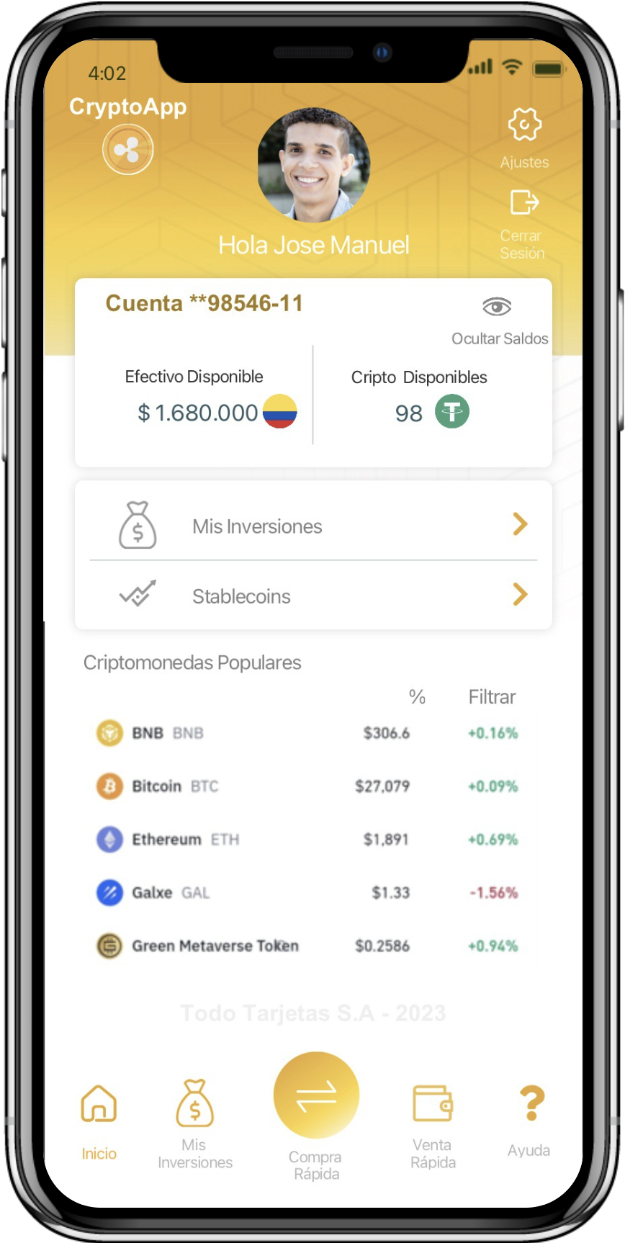
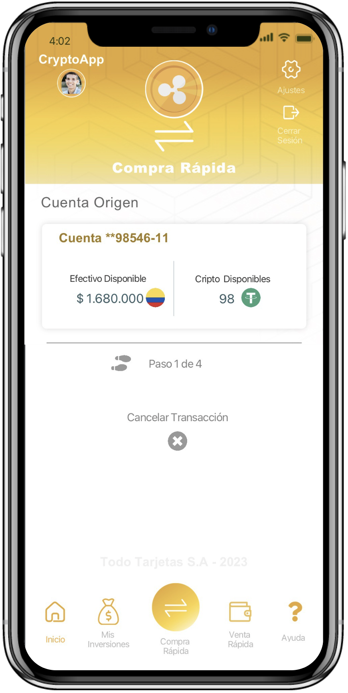
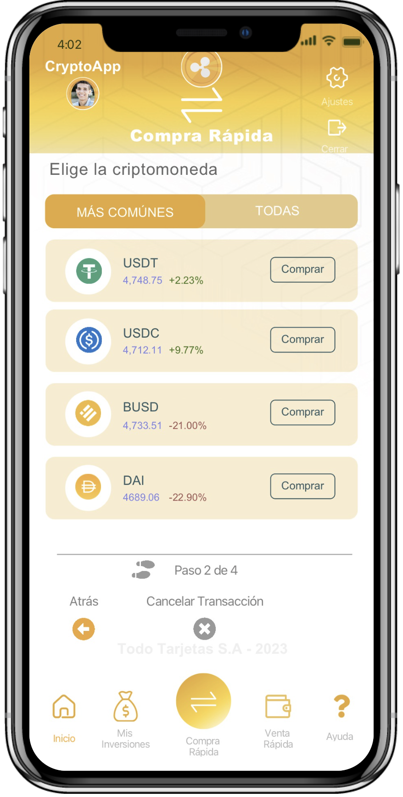
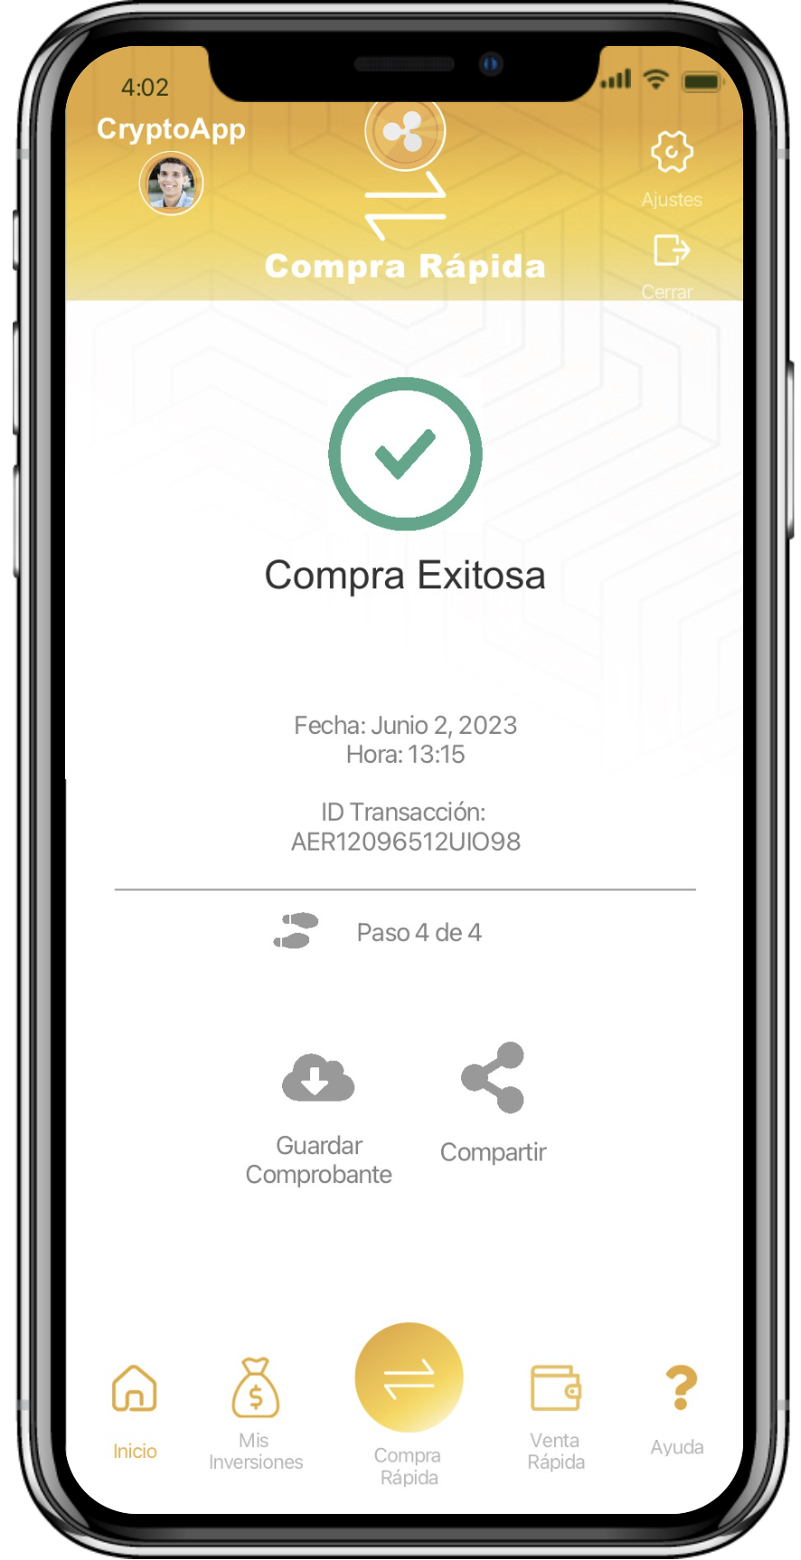

Realizando Prototipos De nuestros proyectos
https://marvelapp.com/prototype/6bj5e2g/screen/91870295
Notes:
Agilidad
FROM
Existe una metodología para definir por tamaó o presupues
TO
Avance incremental de producto tecnológico
NO Se neceita la gráfica… la idea Dos bullet points por cada categoría tanto en FROM como en TO que permiten pasar al FROM
RIESGO
Yo quiero que se tomen riesgos por supuestos y evaluarlos…

Slide 32

Creación de Valor (Desarrollos)
Notes:
Creación de valor
Nosotros creemos que es imporante que ud pueda su pensión desde su casa?
Ud le ve valor? Respuestas….
Resuelve un Job to be done? Y si esto existiera… pagaría por esto???>>>> captura de valor
Captura
Estaria dispuesto a pagar? Y cuando
Identificamos que el cliente…. E hicimos esto….

Slide 33
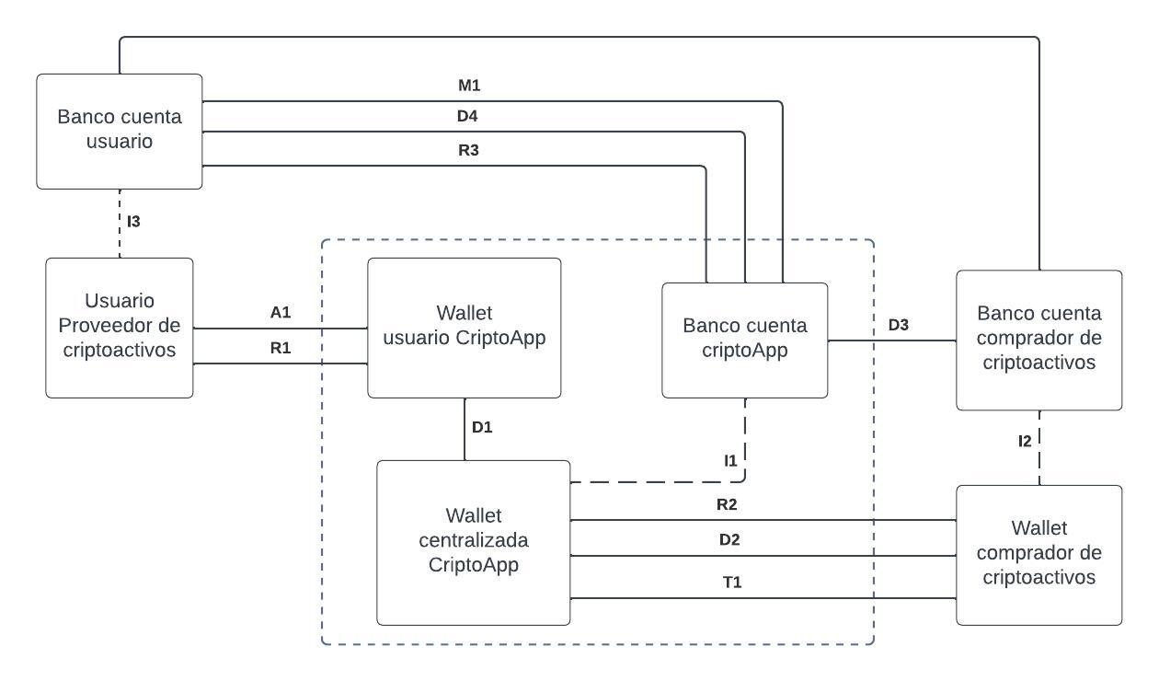
Arquitectura de Negocio
1. Canales Monetización
M1: Canales de monetización, se recibirán ganancias por un fee en la transacción de conversión de criptoactivos
2. Canales Relacionamiento:
R1: Es la relación entre el usuario que posee criptoactivos utilizando la App R2: Es la relación entre las criptomonedas y un cliente comprador
3. Canales transaccionales:
T1: Transacciones de venta de criptoactivos
4. Canales de Distribución:
D1: distribución de criptoactivos entre wallets

Slide 34
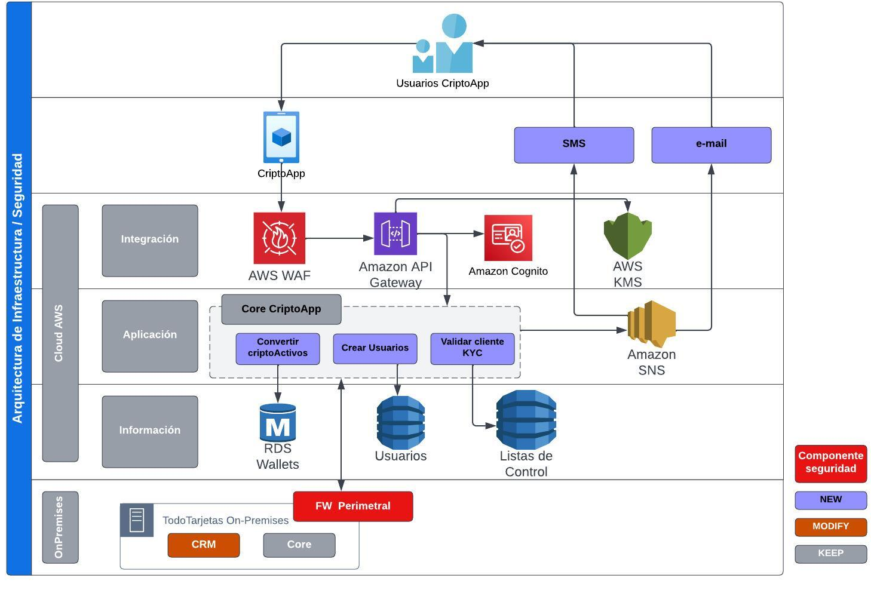
3.a CryptoApp - Arquitectura de Infraestructura/Seguridad
1. Autenticación
1. se utiliza autenticación con un pool de Cognito generando validación de autenticación al consumir Rest ApiGateway
2. fuerzas externas:
Se prevé ataques de “hombre en el medio” para ello se usa una llave asimétrica para la encripción en transito que se almacena en KMS
3. FW y WAF:
El FW de cloud se utiliza el componente de AWS, las comunicaciones en DMZ se controlan por medio de un FW perimetral.

Slide 35
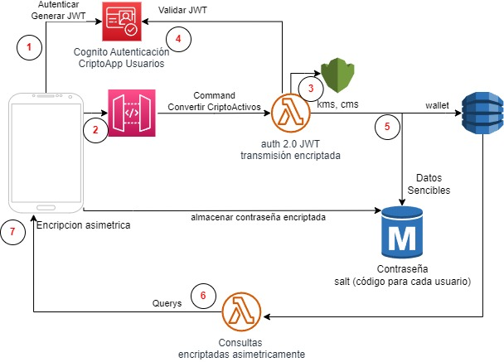
Arquitectura de Infraestructura/Seguridad
1. Encripción en transito
Se utiliza una encripción Asimentrica con llave privada y llave publica, se encriptará también el JWT generado por cognito la lamdba en el paso 3 desencriptada usando la llave almacenada en KMS
2. Encripción en reposo:
Se agregará una salt al password y será almacenado encriptado con AES 256
3. Flujo:
1. Autenticar para generar JWT 2. Encriptar el rest en el Command 3. utilizar jave privada para desencriptar
4. validar JWT
5. persistir data
6. consultas transmisión encritada
7. descriptar en la criptoApp usando llave privada

Slide 36
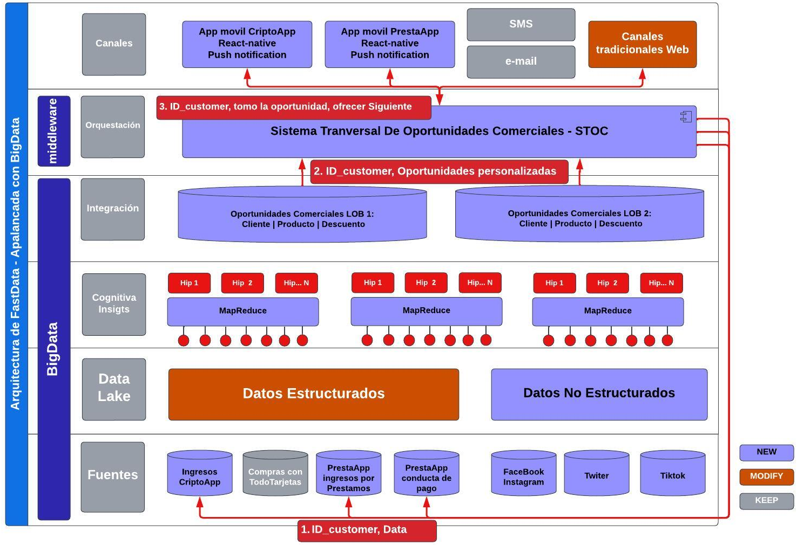
Oportunidades Comerciales
1. Tomar información cruda
Se captura la información sobre le compartamiento del cliente en nuestras Apps (criptoApp y PrestaApp) y se toma retroalimentación sobre el interés en ofertas comerciales previas para ajustar los modelos.
2. Oportunidades Comerciales:
Se ofrecen oportunidades comerciales (OC) personalizadas para el cliente sin importar el canal que utilice, se utilizan microservicios que serán consumidos por todos los canales que podamos ofrecer los productos de colocación al cliente.
3. Retroalimentación:
Se captura toda la retroalimentación del cliente su interés o desinterés en las OC ofrecidas y se envía la información cruda de la interacción a STOC para que este no vuelva a ofrecer esta OC por otro canal y finalmente envíe toda la retroalimentación del comportamiento del usuario por los diferentes canales a nuestro sistema de bigdata para poder ajustar los modelos.

Slide 37
Modelo de Negocio
detallado Capturar Valor $$$$$$$
Notes:
Creación de valor
Nosotros creemos que es imporante que ud pueda su pensión desde su casa?
Ud le ve valor? Respuestas….
Resuelve un Job to be done? Y si esto existiera… pagaría por esto???>>>> captura de valor
Captura
Estaria dispuesto a pagar? Y cuando
Identificamos que el cliente…. E hicimos esto….

Slide 38
BUSINESS MODEL: PrestApp
CAPTURAR VALOR
Propuesta de Valor: Generar una experiencia digital que permita conectar a prestamistas con solicitantes de créditos de bajos montos a corto plazo, que sea seguro, rápido y confiable
JTBD : Solicitar y Prestar dinero de forma rápida y segura, aumentando la inclusión bancaria entre la población entre 18 y 25 años que es 100% digital
Impacto al P&L: Crear una nueva línea de revenue para la compañía proveniente de la intermediación de cada una de las transacciones
Inversión TCO
Simulación Financiera
Evaluación Financiera
Tecnología: Despliegue de Microservicios en cloud, API: usd 3,1M
Talento Humano: Diseño (3), Desarrollo (5) y Soporte (2) de la aplicación: usd 2,2M
Servicios : Internet: usd 31,5K
Tiempo de Implementación y puesta en producción 3 meses
Total Inversión por 5 años: usd 5,3 M
A 3 años
ROI: 21%
VPN: usd 298K
TIR: 25%
PayBack Time: 2 y 3
A 5 años:
ROI: 126%
VPN: usd 4.2M
TIR: 85%
PayBack Time: 2 y 3 años
Fuentes de Beneficios
Beneficios Complementarios
Beneficio por Intermediación de las transacciones: A 3 años: usd 3.6M
A 5 años: 12M
Beneficio Social: Impactar los índices de Inclusión Financiera entre la población joven del país
Acabar con los préstamos gota a gota
Beneficio Soft: Cerrar la brecha digital de la organización. Incursionar en nuevos mercados, entregando servicios al usuario final
Notes:
Agilidad
FROM
Existe una metodología para definir por tamaó o presupues
TO
Avance incremental de producto tecnológico
NO Se neceita la gráfica… la idea Dos bullet points por cada categoría tanto en FROM como en TO que permiten pasar al FROM
RIESGO
Yo quiero que se tomen riesgos por supuestos y evaluarlos…

Slide 39
BUSINESS MODEL: CryptoApp
CAPTURAR VALOR
Propuesta de Valor: Permitir a jóvenes en Colombia la conversión de criptomonedas en pesos colombianos de manera fácil y segura, sin necesidad de poseer una tarjeta bancaria, y expandir la oferta de servicios de la empresa para capturar nuevos clientes y aumentar los ingresos.
JTBD: Convertir sus ganancias en criptomonedas a pesos colombianos de manera sencilla y accesible
Impacto al P&L: Generar ingresos a través de comisiones por cambio de criptomonedas y expandir el mercado al segmento de jóvenes, aumentando la cuota de mercado de la empresa.
Inversión TCO
Simulación Financiera
Evaluación Financiera
Tecnología: Despliegue de Microservicios en cloud, API: usd 2,8M
Talento Humano: Diseño (3), Desarrollo (5) y Soporte (2) de la aplicación: usd 2,2M
Servicios : Internet: usd 44K
Tiempo de Implementación y puesta en producción 3 meses
Total Inversión por 5 años: usd 5 M
A 3 años
ROI: 123%
VPN: usd 2,6M
TIR: 176%
PayBack Time: 1 y 2
A 5 años:
ROI: 178%
VPN: usd 6,2M
TIR: 199%
PayBack Time: 1 y 2 años
Fuentes de Beneficios
Beneficios Complementarios
Beneficio por Intermediación de las transacciones: A 3 años: usd 6.4M
A 5 años: 14M
Beneficio Social: Impactar los índices de Inclusión Financiera entre la población joven del país
Acabar con los préstamos gota a gota
Beneficio Soft: Cerrar la brecha digital de la organización. Incursionar en nuevos mercados, entregando servicios al usuario final
Notes:
Agilidad
FROM
Existe una metodología para definir por tamaó o presupues
TO
Avance incremental de producto tecnológico
NO Se neceita la gráfica… la idea Dos bullet points por cada categoría tanto en FROM como en TO que permiten pasar al FROM
RIESGO
Yo quiero que se tomen riesgos por supuestos y evaluarlos…

Slide 40
Cuánto Durará
Horas de trabajo
4 Créditos
4 horas de clase
12 horas de desarrollo
3 semestres
2 vacacionales
Preparación
lectura
trabajo
Participación
Atención
Preguntas
Cierre
Trabajo
Propuestas

Slide 41
Beneficios
Motivación
Académico
Nivel Postgrado
Preparación
Laboral
Hoja de Vida - Experiencia
Certificaciones
Económicas
Becas
Acciones – Stoks

Slide 42

Muchas Gracias
Notes:
Cultura y velocidad distinta….
Plantear argumentos

